Slide 1
ТЕМА. Психологія особистості
Найпоширенішими в психологічній науці є поняття «людина», «індивід», «індивідуальність», «особистість».
Людина – родове поняття, що вказує на причетність істоти до вищого ступеня розвитку живої природи – людського роду; специфічна унікальна єдність біологічного і соціального; система, в якій фізичне і психічне, природне і соціальне становлять нерозривну єдність.
Людина з’являється на світ повноцінним членом суспільства і з народження, на відміну від тварин, яких іменують особинами, називається індивідом, тобто одиничним представником роду людського, виду homo sapiens і є носієм індивідуально-своєрідних рис.
Індивід – окрема людина. Особа в групі або суспільстві, окремий представник людської спільноти.
Людину як індивіда характеризують її вік, професія, статева належність, зовнішність, освіта, звички, захоплення.
У процесі спільної діяльності та спілкування в соціокультурному середовищі людина набуває особливої якості, яку позначають терміном «особистість».
Особистість – це соціалізований індивід, який утілює найсуттєвіші соцільно значущі властивості. Особистістю є людина, яка має свою життєву позицію, що утвердилася в наслідок тривалої і кропіткої свідомої праці, їй притаманні свобода волі, здатність до вибору, відповідальність.
Особистість – людина, соціальний індивід, що поєднує в собі риси загальнолюдського, суспільно значущого, індивідуального та неповторного.
Особистість кожної людини має сукупність рис і особливостей, яка властива лише їй.
Індивідуальність – це поєднання психологічних особливостей людини, що утворюють її своєрідність, відмінність від інших людей.
Індивідуальність – сукупність своєрідних психологічних особливостей і властивостей людини, що характеризує людську неповторність і виявляється в рисах характеру, специфіці інтересів, якостей, здібностей, які відрізняють одну людину від іншої.
Індивідуальність людини виявляється в рисах темпераменту, характеру, звичках, інтересах, особливостях сприймання, пам’яті, мислення, фантазії, у здібностях тощо.
Особистість людини неповторна у своїй індивідуальності.

Slide 2
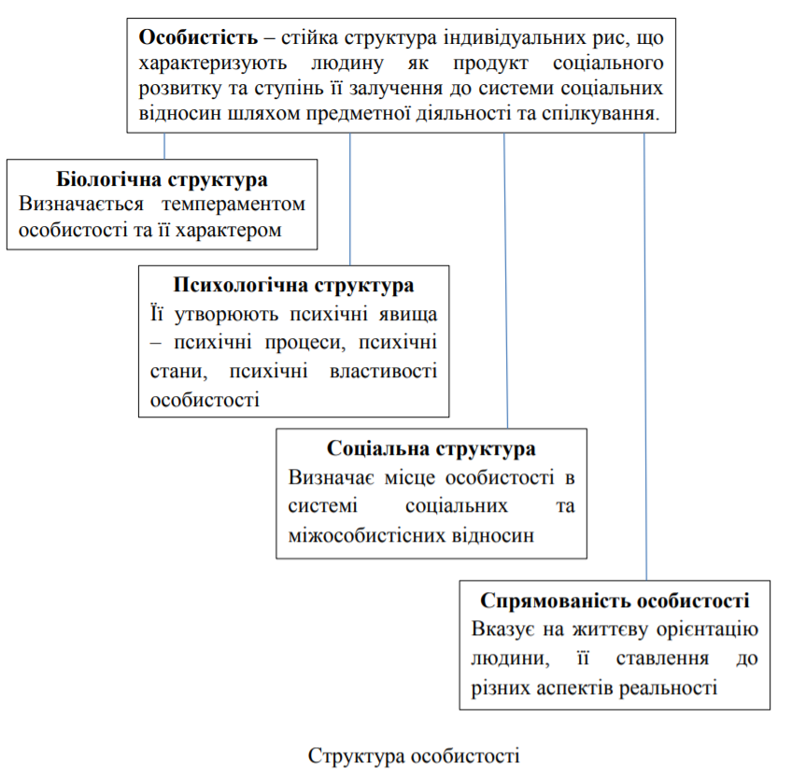

Slide 3
Типи темпераменту
Темперамент – сукупність індивідуальних особливостей особистості, що характеризують динамічну й емоційну сторону її діяльності й поводження.
Темперамент – вроджена (біологічно зумовлена) і незмінна властивість людської психіки, що визначає реакції людтни на інших людей та на обставини.
Давньогрецький лікар Гіппократ (V-IV ст. до н.е., 460-377 рр. до н.е.) започаткував вчення про темперамент. Згідно його теорії, тіло людини складається з чотирьох елементів- «життєвих соків» (рідин):
Крові
Лімфи (слизу)
Чорної жовчі
Жовтої жовчі.

Slide 4
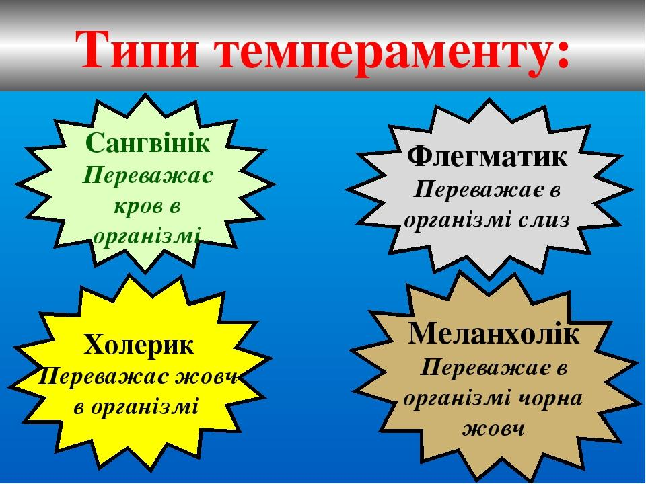

Slide 5
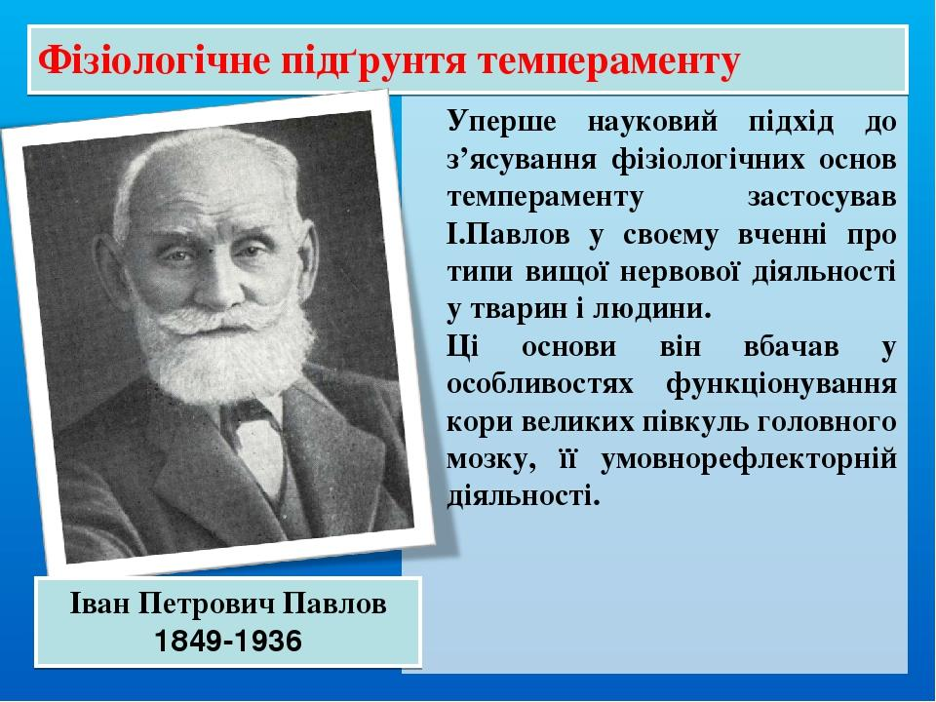
Фізіологічною основою темпераменту є динаміка співвідношення сили нервових процесів збудження і гальмування в корі головного мозку

Slide 6
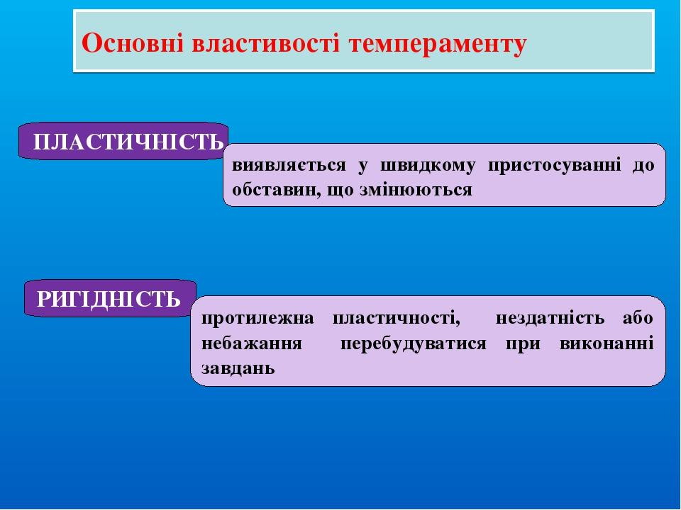

Slide 7
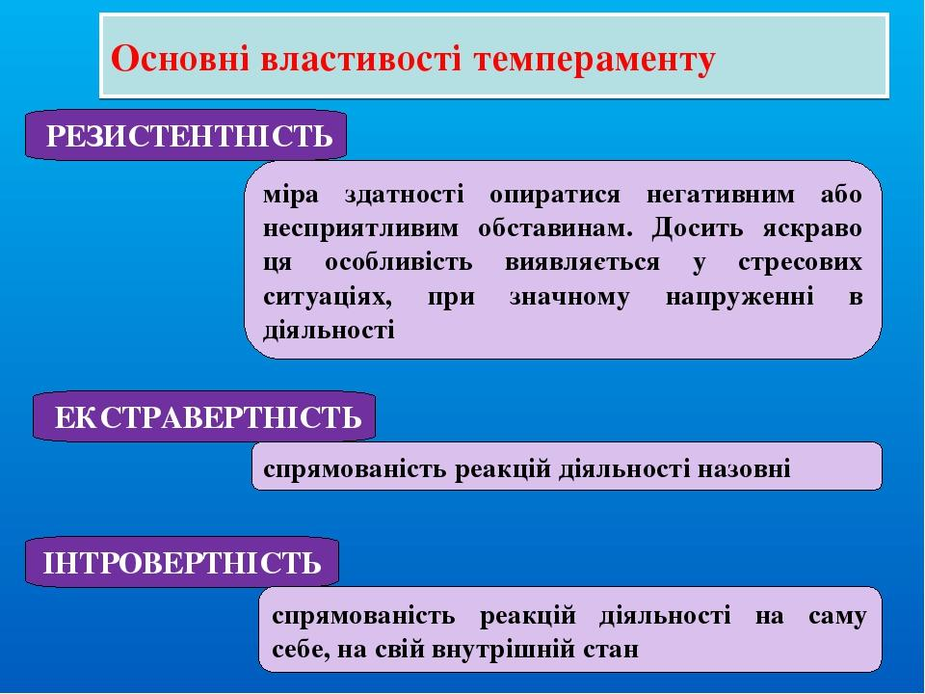

Slide 8
Розрізняють наступні типи темпераменту
Сангвінік.
Надійний у будь-якій роботі, крім монотонної, одноманітної й повільної. Йому по душі жива, рухлива робота, що вимагає кмітливості й спритності. Сангвініки товариські, контактні, життєрадісні, не схильні до занепокоєння. Вони прагнуть до частої зміни вражень, легко й швидко озиваються на навколишні події.
Для сангвініків характерна певна схильність до лідерства. У відносинах з іншими людьми сангвініки характеризуються високою товариськістю, достатком знайомств, різних контактів з людьми.
Менеджерові із сангвінічним темпераментом властиві такі позитивні якості, як цілеспрямованість і наполегливість, більша рухливість і легка пристосовність до нової обстановки, уміння чітко й упевнено діяти в складних умовах, гнучкість розуму й зосередженість уваги, висока продуктивність при динамічній роботі, оптимізм і схильність до гумору, товариськість і колективізм, прагнення до лідерства, уміння швидко знайти контакт із підлеглими й завоювати авторитет, постійне прагнення до духовного збагачення й самовиховання.

Slide 9
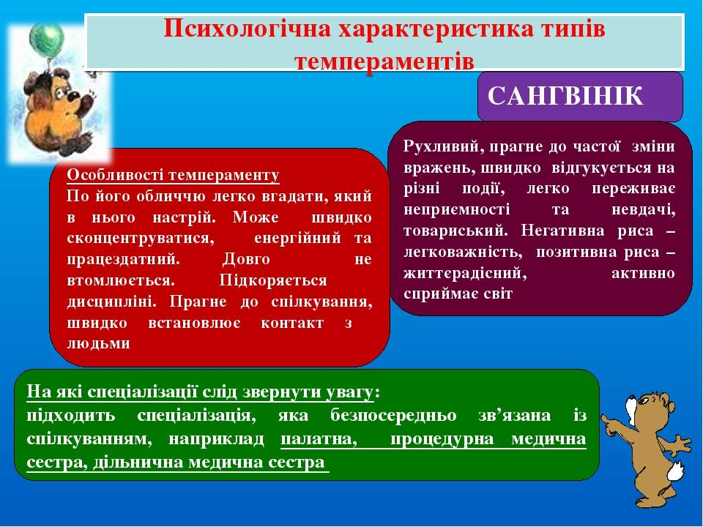
САНГВІНІК

Slide 10
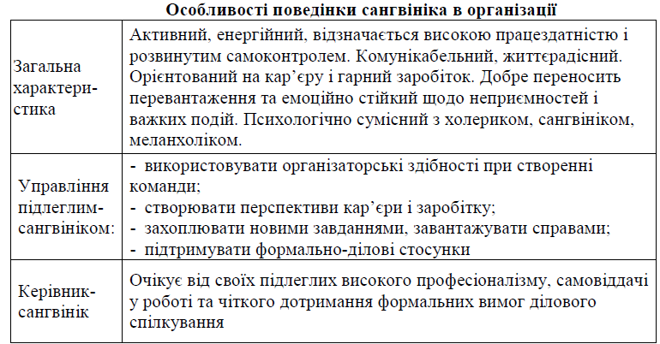

Slide 11
Ряд професійних психологів вважає сангвінічний темперамент найбільш кращим для людини, оскільки він допомагає справлятися з життєвими негараздами, легко переносити стресові ситуації, яких у повсякденному житті так багато.
Відомі особистості
В когорту сангвініків входять знамениті люди, що займалися різними видами діяльності.
До них, наприклад, відносяться великі композитори:
Антоніо Вівальді;
Джоаккіно Россіні;
Вольфганг Амадей Моцарт;
Сергій Прокоф'єв.
Прикладом величезної працездатності стали всесвітньо відомі письменники:
П'єр Огюст Карон де Бомарше;
Марк Твен;
Оноре де Бальзак;
Михайло Лермонтов.
Сангвініками були:
вождь світового пролетаріату в. І. Ленін;
перша в історії жінка, двічі стала лауреатом нобелівської премії – Марія Клодовская-Кюрі;
римський імператор Марк Аврелій;
32-й президент США Франклін Рузвельт;
Наполеон Бонапарт.

Slide 12
холерик
Характеризується високим рівнем психічної активності, енергійністю дій, різкістю, стрімкістю, силою рухів, їхнім швидким темпом. Проявляє зайву поспішність, не дослухавши пояснення, задає питання, прагне все схопити «на лету».
Холерик схильний до змін настрою, запальний, нетерплячий, підданий емоційним зривам.
Холерикові протипоказані монотонні, одноманітні види роботи, що вимагають терпіння й посидючості. Навпаки, робота, що вимагає самостійного пошуку або зміни обстановки, умов і інструмента, виконується їм більш продуктивно.
Управлінцю з холеричним темпераментом властиві швидкість реакції, рухливість і енергійність у службовій діяльності, постійне прагнення бути поперед усіх, уміле командування підлеглими. У складних умовах діє сміло, самовіддано, любить ризикувати й переборювати небезпека. Холерик досить товариський, легко встановлює емоційні зв'язки, наполегливо прагне до лідерства, надзвичайно чутливий до суспільної думки й оцінок підлеглих.

Slide 13
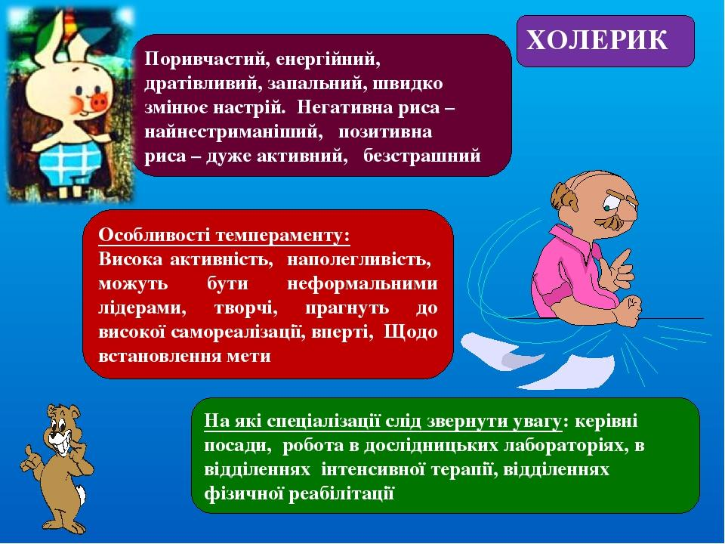
ХОЛЕРИК

Slide 14
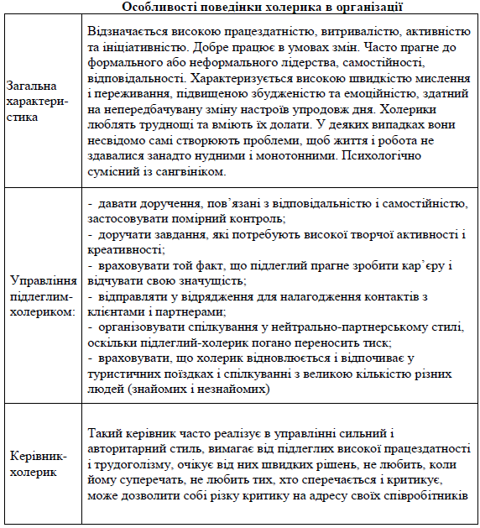

Slide 15
Сучасний світ пропонує холерикам обох статей широке поле для самореалізації. Існує безліч професій, на яких такі активні і емоційні люди будуть відчувати себе на своєму місці.
Журналіст, фотограф, журналіст, актор або ведучий телепередач. Така професія передбачає велике коло спілкування, різнопланові завдання і ненормований робочий день.
Гід або екскурсовод буде багато подорожувати і часто змінювати обстановку.
Кар'єра військового також чудово підійде як чоловікам, так і жінкам з подібним типом особистості.
З активних та цілеспрямованих людей виходять відмінні спортсмени або тренери.
Ті холерики, які воліють працювати з дітьми, знайдуть своє покликання в професії дитячого аніматора або організатора свят.
Можна побудувати непогану кар'єру в рекламі та pr-менеджменті, дизайні інтер'єру чи одягу, а також стати чудовим художником або композитором.
Відомі холерики
Опра УІнфрІ,
Дональд Трамп,
Білл Гейтс,
Петро I олексійович,
Олександр васильович суворов,
Олександр сергійович пушкін,
Дмитро іванович мендєлєєв

Slide 16
Флегматик
Йому найбільше підходить робота, у якій немає швидких, різноманітних рухів, темп роботи середній. Сильні сторони - посидючість, витримка, уміння довге зберігати значну напругу. Готується до роботи докладно й ретельно, включається у роботу порівняно довго.
Людина із флегматичним темпераментом характеризується низьким рівнем психічної активності, повільністю, невиразністю міміки, важко перемикається з одного виду діяльності на інший і пристосовується до нової обстановки. У флегматика переважає спокійний, рівний настрій.
Відрізняється терплячістю, витримкою, самовладанням, повільним темпом руху, мови. Повільно зосереджується, важко пристосовується до нової обстановки, перебудові навичок і звичок.
Управлінцю із флегматичним темпераментом властиві надійність у службі й роботі, упевненість і самовладання, завзятість і наполегливість, уміння терпіти й безмовно переносити тяготи й позбавлення, авторитетність серед підлеглих, бажання зробити їм будь-яку допомогу, сталість у дружбі з одним або двома колегами, у складних умовах діє безстрашно, не страшиться емоційних перевантажень, у конфлікти не вступає, прагне до кінця виконати намічене.

Slide 17
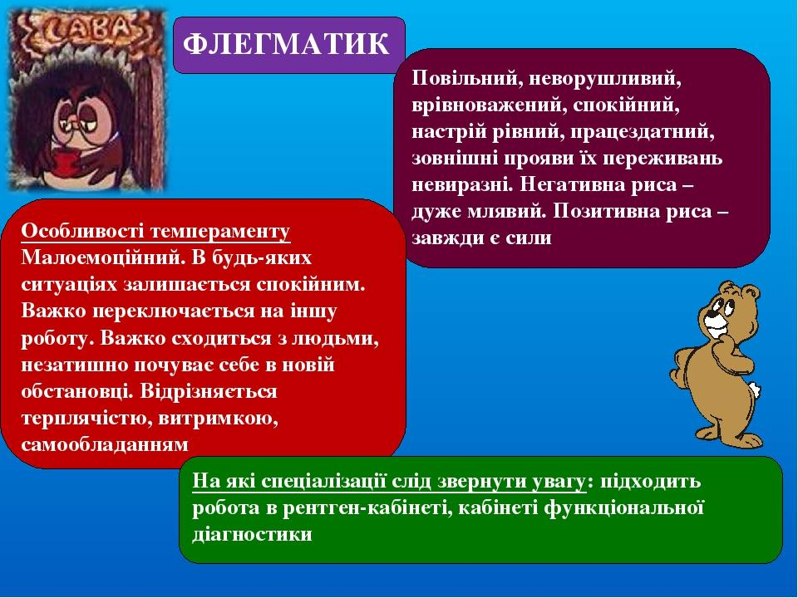
флегматик

Slide 18
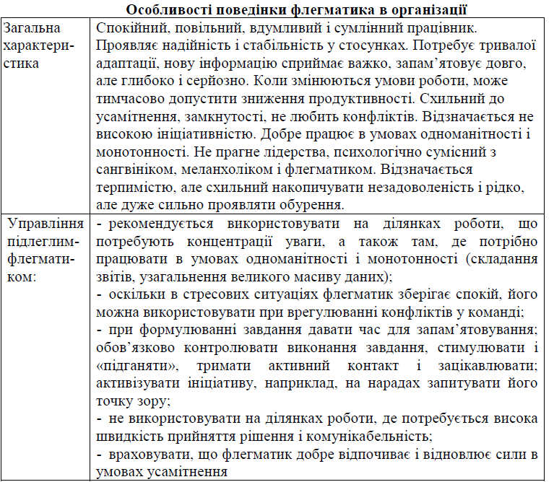
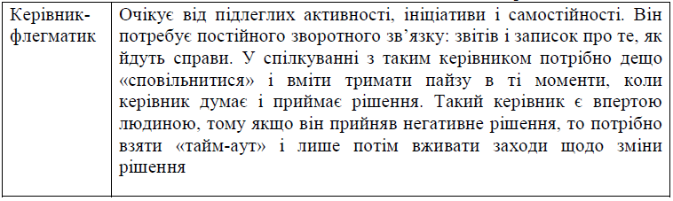

Slide 19
Відомі флегматики
Здатність флегматиків повільно, без паніки аналізувати ситуацію є незамінною в стресових ситуаціях. Вони – висококласні економісти, бухгалтери, справочинці. Через цю рису характеру не можуть будувати кар’єру хірурга чи менеджера, однак чудово виконуватимуть обов’язки терапевта або головного бухгалтера. Активне, яскраве публічне життя актора, диригента, телерепортера, комерсанта буде для них обтяжливим.
Рекомендовані професії: механік, електрик, інженер, агроном, водій, наукові – ботанік, астроном, фізик, математик.
Видатні діячі: І. О. Крилов, М. І. Кутузов, І. Ньютон.

Slide 20
Меланхолік.
Подібний із флегматиком, але його відрізняє повільність, хоча за цим ховається більша емоційність, збудливість і вразливість. Успішно працює в спокійній і безпечній обстановці, що не вимагає швидких, відповідальних дій.
Людина меланхолійного типу темпераменту характеризується низьким рівнем психічної активності, сповільненістю рухів, стриманістю моторики мови й різанням стомлюваністю.
Ці люди схильні до замкнутості, уникають спілкування з малознайомими, новими, невідомими ним людьми. Нерішучі у важких обставинах. Проявляють незручність у новій обстановці.
Управлінець з неврівноваженим меланхолійним темпераментом має високу чутливість і рухливістю психічних процесів, швидким сприйняттям наказів старших начальників, активністю в суспільній роботі, умінням висунути гарну ідею, провести диспут.
Управлінця зі слабким меланхолійним темпераментом відрізняють сумлінність, ретельність, старання. Йому властиві ретельність, підвищене почуття відповідальності, принциповість, справедливість, чуйність, делікатне відношення до підлеглих, критичність і самокритичність. Його іноді називають добрим і гарним товаришем, душею колективу. Серед типових недоліків у діяльності й спілкуванні такого службовця можна спостерігати швидку стомлюваність, нерішучість і обережність, замкнутість і нетовариськість, малу ініціативність і схильність чужому впливу, песимізм і впертість.

Slide 21
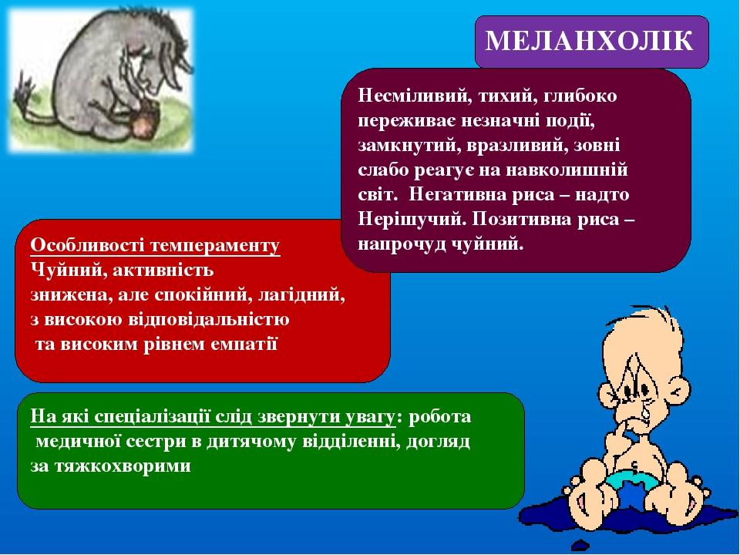

Slide 22
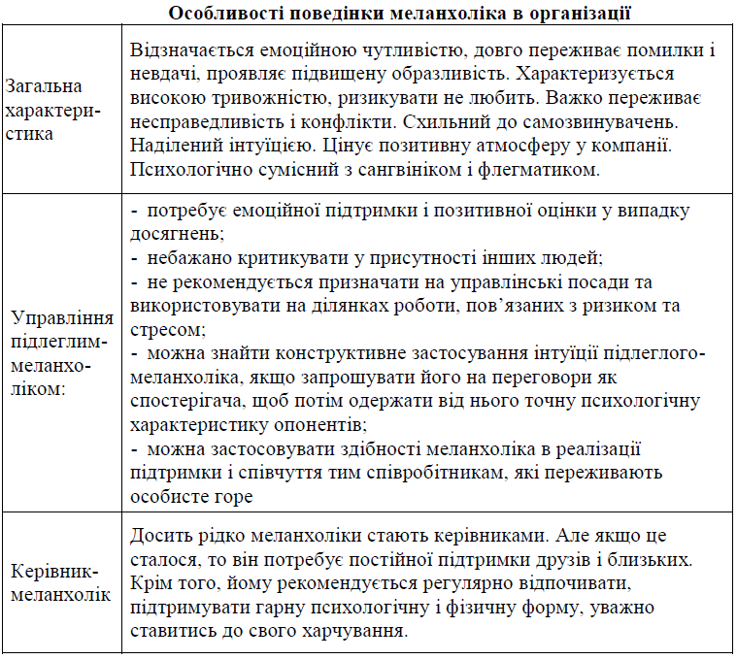

Slide 23
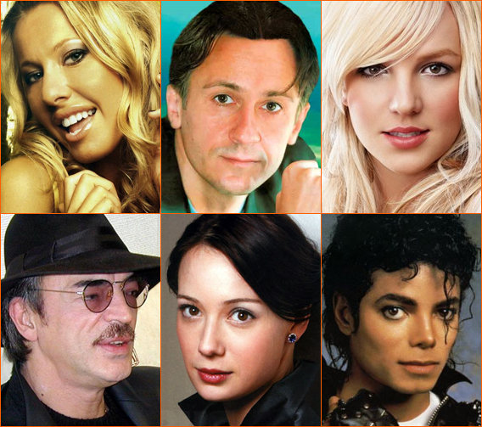
Меланхолікам не слід вибирати професію, пов’язану із спілкуванням з іншими, працювати за комп’ютером їм набагато цікавіше. Небезпечний такий тип темпераменту для водія громадського транспорту чи монтажника-верхолаза. Характерна риса – гальмування нервової системи, що може призвести до втрати концентрації уваги і, як наслідок, до надзвичайних ситуацій. Напружена робота лікаря, особливо хірурга, а також рятувальника, пілота, диспетчера спричинять у меланхоліка виснаження нервової системи і погіршення стану здоров’я.
Рекомендовані професії: педагог, діяч мистецтв, художник, швачка-модельєр, маляр, композитор, письменник, ветеринарний лікар, геолог, агроном, зоотехнік, бухгалтер, автослюсар, слюсар, токар, радіомеханік і т. Д.
Не важко здогадатися, що серед меланхоліків було багато письменників, композиторів: Олекссандр Блок, Микола Гоголь, Сергій Єсенін, Михайло Лермонтов, Петро Чайковський.

Slide 24
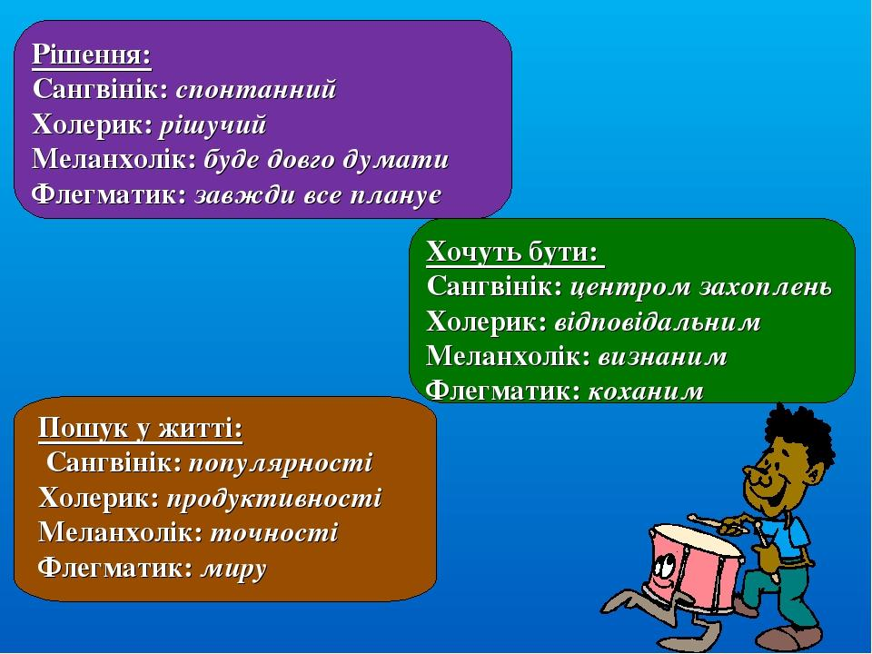

Slide 25
ЕКСТРАВЕРСІЯ ТА ІНТРОВЕРСІЯ
Поняття “інтроверсія” та “екстраверсія” запропоновані швейцарським психологом К. Юнгом.
В основі поділу, запропонованого ним, лежить уявлення про те, що в житті людини є дві групи явищ – явища зовнішнього життя і внутрішнього. Як в тому, так і в іншому відбуваються певні події – тобто те, що змінює життя, що є значущим для людини.
Властивості “інтроверсії” та “екстраверсії” є також важливою складовою дослідження та аналізу темпераменту особистості.
Екстраверти (від лат. Коренів “екстра” – “назовні”, “верто” – “направляю” – спрямовані назовні) – особистості, які спрямовані назовні, вони в силу організації їх нервових процесів потребують постійного стимулювання з боку зовнішнього середовища. Їм притаманне прагнення до нових вражень.
Такі люди потребують товариства, вони невимушені в поведінці, імпульсивні, безтурботні, балакучі. Їх почуття, емоції не завжди піддаються контролю. Вважається, що екстравертам властиві товариськість, імпульсивність, гнучкість поведінки, значна ініціативність (але незначна наполегливість) та висока соціальна адаптованість. Екстраверти, зазвичай, наділені зовнішньою чарівністю, прямолінійні в судженнях, орієнтуються переважно на зовнішню оцінку. Добре виконують роботу, яка вимагає негайних рішень.
Екстраверти прагнуть до спілкування, контактів з іншими, багато говорять про себе, хвалькуваті, зосереджуються переважно на зовнішніх явищах, а не на собі, схільні погоджуватися з усім, що їм пропонують.
Інтроверти (від лат. Коренів “інтро” – “всередину”, “верто” – “направляю” – спрямовані всередину) – особистості, які спрямовані всередину. Їм не потрібне значне зовнішнє стимулювання, і ця властивість формує специфіку їх поведінки. Людина-інтроверт менш контактна, їй притаманні нетовариськість, замкненість, друзів у неї небагато, але вона вірна їм надовго. Інтроверт уникає галасливих компаній, повільний, поважний, планує свої дії та вчинки, досить добре контролює емоції.
Інтровертам притаманна соціальна пасивність (за досить великої наполегливості), схильність до самоаналізу і складності щодо соціальної адаптації. Інтроверти краще справляються з монотонною роботою, вони обережні, охайні, педантичні.
У інтровертів переважають слабкість та інертність нервових процесів, замкнутість, схильність до самоаналізу, а тому йому властиві ускладнення соціальної адаптації. Інтроверти замкнутів, свої думки та переживання спрямовують на самих себе, на свій внутрішній світ, уникають контактів з іншими, не пристосовані до обставин.
Амбавертам притаманні риси екстра- та інтроверсії.
“Чистих” екстравертів та інтровертів практично не буває, але всі ми займаємо в діапазоні між ними певну позицію, ближчу до того чи іншого полюса.

Slide 26
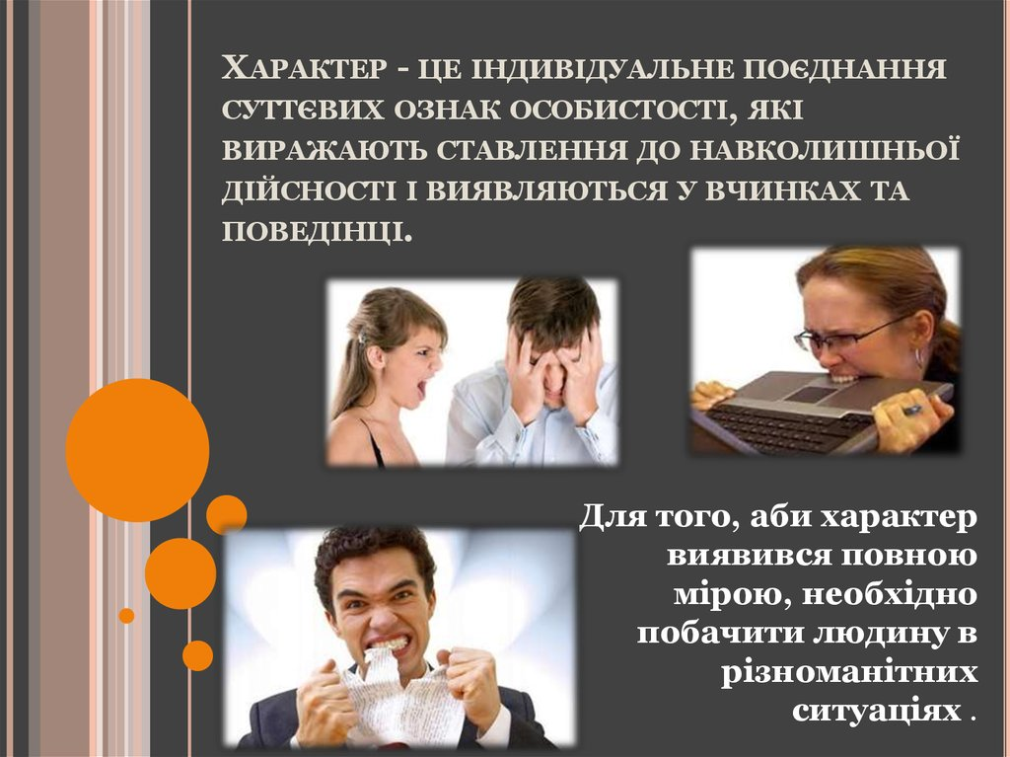

Slide 27
Характер людини − це індивідуально-своєрідне поєднання суттєвих властивостей і особливостей особистості, що проявляються в поведінці, вчинках, діяльності.
Характер людини – це сукупність стійких психічних процесів (властивостей), які впливають з його поведінка і виявляється у її вчинках. У кожного з нас є власний набір якостей, який рухає різними діями.
Деякі риси характеру залежить від типу нервової системи, інші формуються під впливом довкілля.
Кожна людина має власний набір якостей, до переліку яких входять позитивні та негативні риси. Вони формуються під впливом оточуючих і життєвих обставин.
Залежно від стану середовища, суспільства та ступеня його впливу на індивіда у людей можуть переважати добрі та погані якості характеру.
Наявність та перевага в людському характері певних якостей залежить від багатьох показників: темпераменту, сім'ї, віри, географії проживання та, звичайно, від статевої ознаки.
Чоловік і жінка різні як зовнішніми даними, а й манерами поведінки, куди впливає їх внутрішня мотивація. Опис «правильних» якостей обох статей показує загальне і різне у тому характерах.

Slide 28
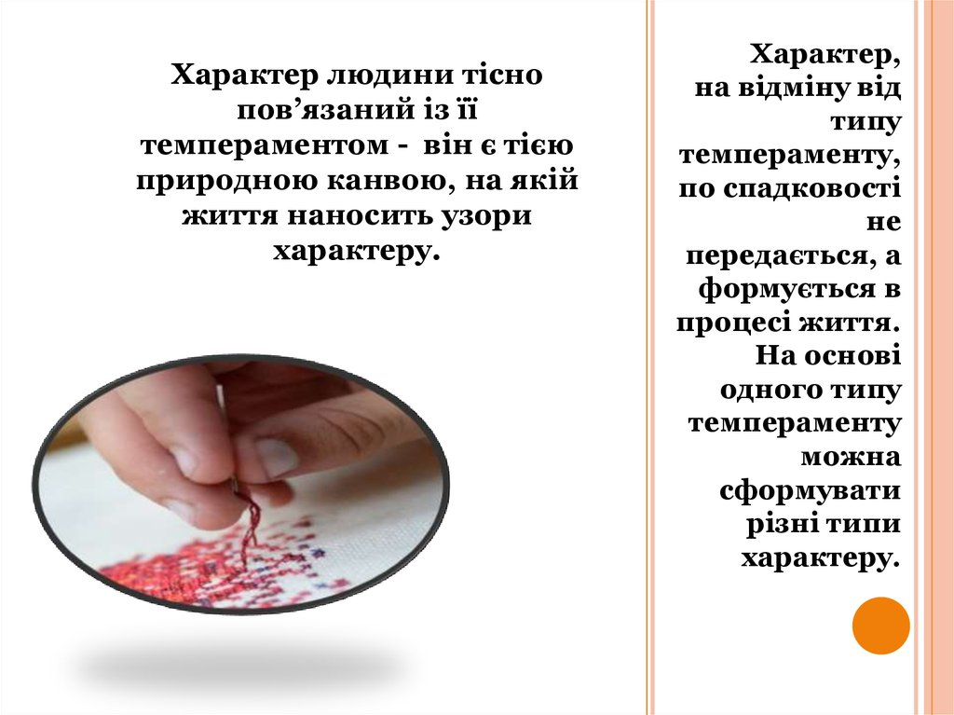

Slide 29
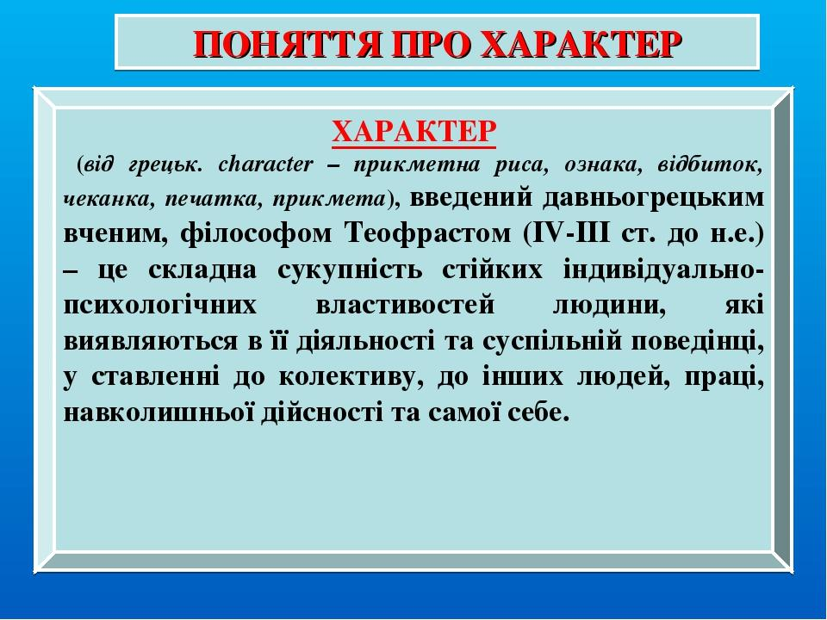

Slide 30
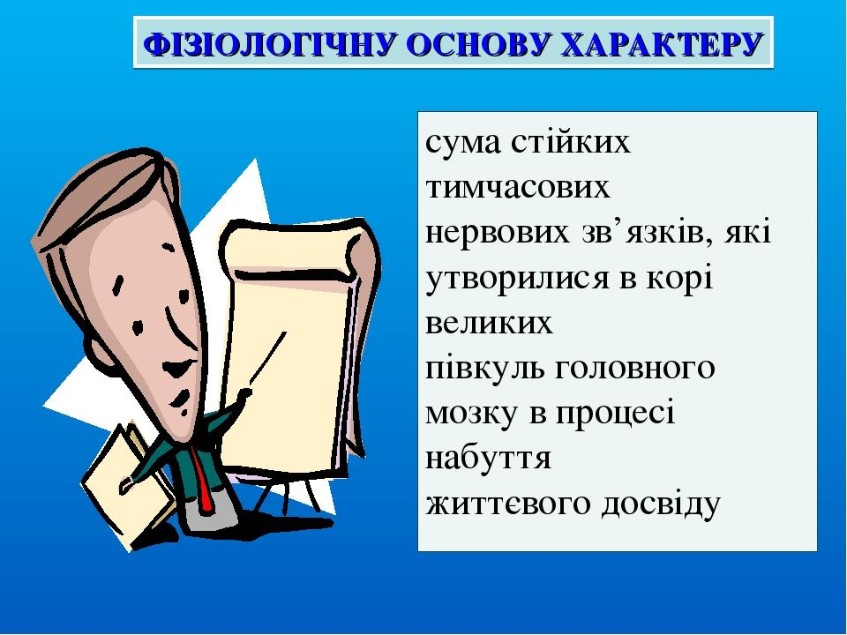

Slide 31
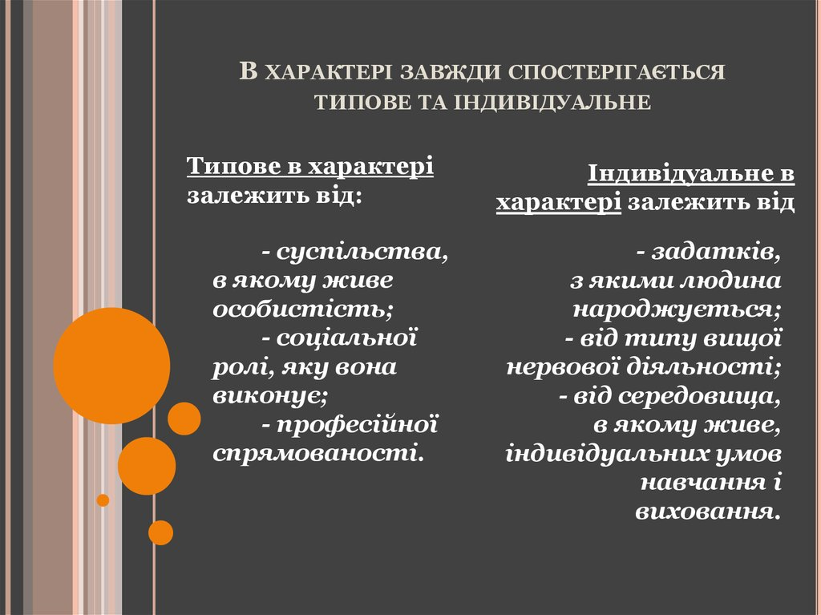

Slide 32
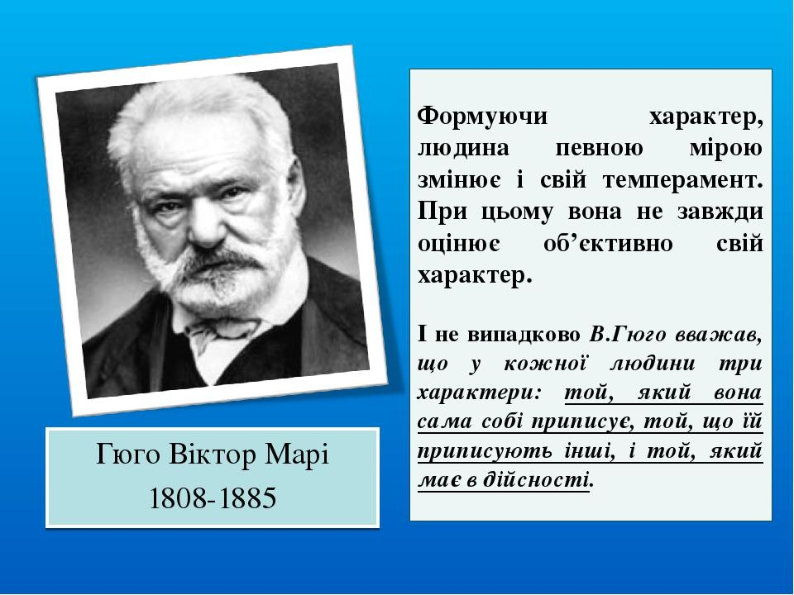

Slide 33
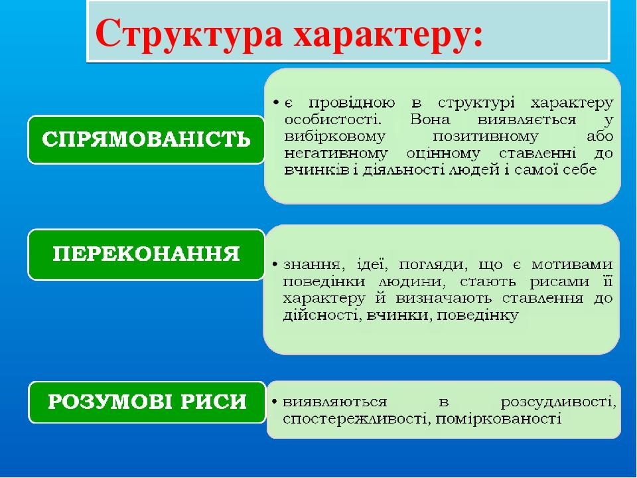

Slide 34
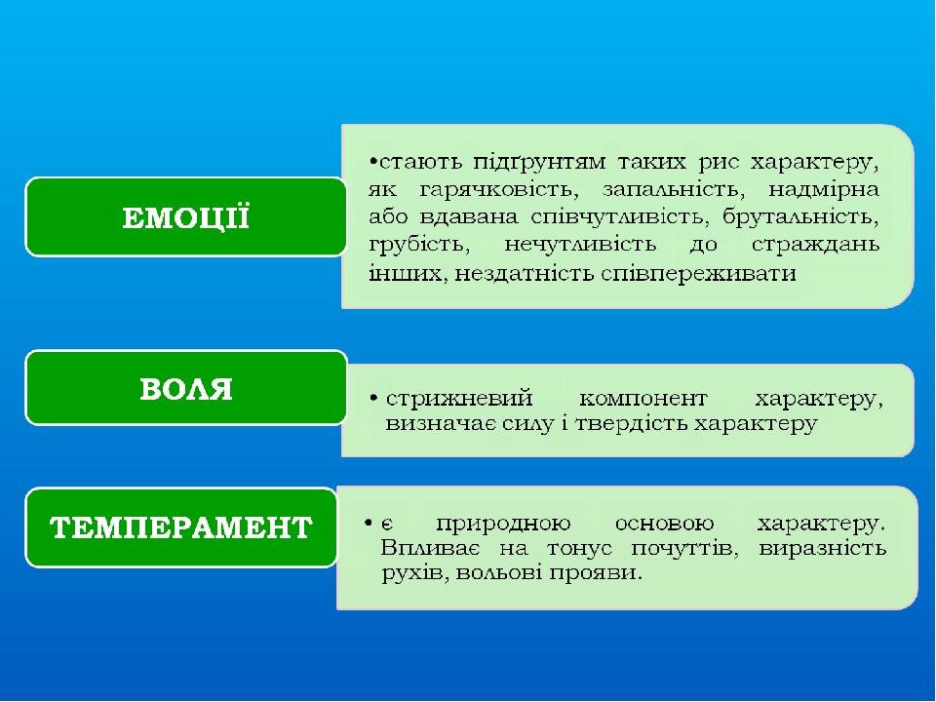

Slide 35
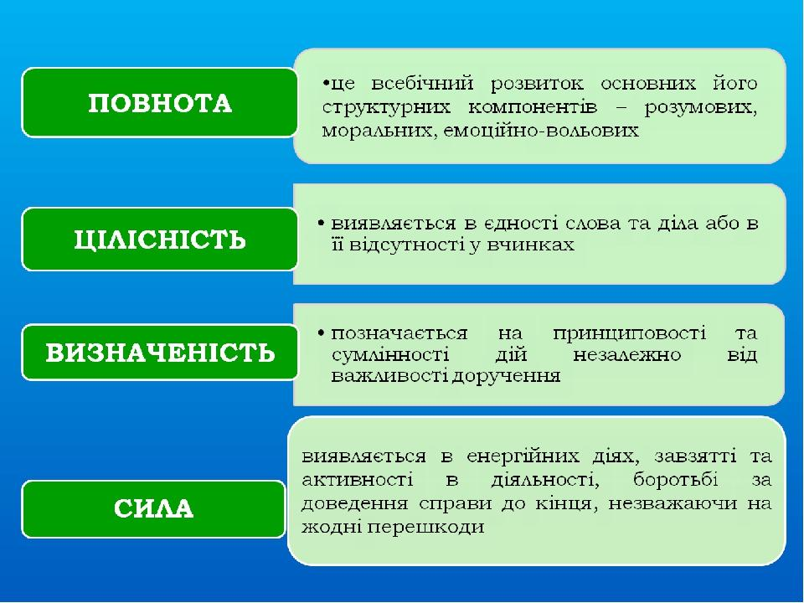

Slide 36
Характер людини складається із співвідношення багатьох якостей або рис, які, як правило, утворюють протилежні пари(позитивні і негативні) і поділяються на:
Риси характеру, що виражають ВІДНОШЕННЯ ОСОБИСТОСТІ ДО ДІЯЛЬНОСТІ, до праці, навчання: працелюбність − лінь, ініціативність − консервативність, добросовісність − безвідповідальність, наполегливість − безвільність.
Риси характеру, що виражають відношення особистості до інших людей, до суспільства: товариськість − замкнутість, тактовність − безтактність, правдивість − брехливість, ввічливість − грубість, чуйність − жорстокість, щирість − лицемірство, доброзичливість − заздрість, турботливість − байдужість.
Риси характеру, що виражають відношення особистості до самого себе: самокритичність − некритичність, вимогливість − невимогливість, скромність − хвалькуватість, почуття гідності − самолюбство, егоїзм − альтруїзм (безкорисливе прагнення до діяльності на благо інших).
Риси характеру, що виражають відношення особистості до речей: акуратність − неохайність, бережливість не бережливість, економність − марнотратство, щедрість − скупість.

Slide 37
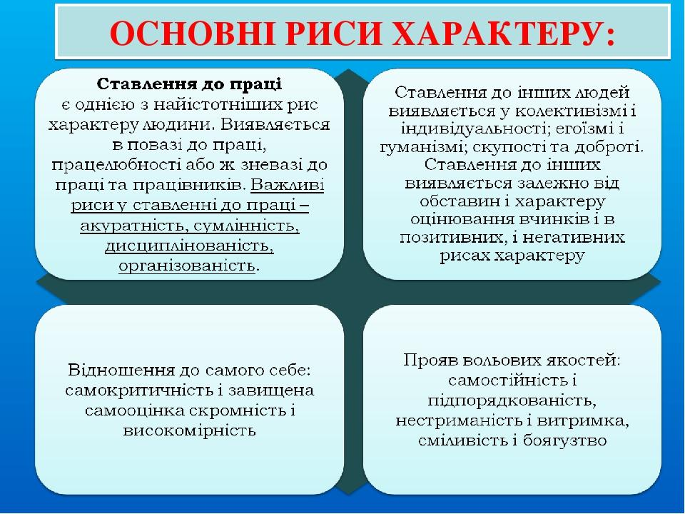

Slide 38
Слід зазначити, що ці групи рис характеру особистості не розділені між собою чітко, одній й ті ж риси можуть виражати різні відношення. Наприклад, такі риси, як самовпевненість − невпевненість, самозадоволення − схильність у всьому звинувачувати себе, виражають не лише відношення особистості до себе, але й відношення її до інших. Крім того, різні групи відношень взаємозумовлені: відношення до діяльності, до праці, до речей залежать від відношення людини до себе, до її власної самооцінки.
За визначеністю характери людей бувають з яскраво вираженими рисами (однією або декількома) (наприклад, горда людина або ввічлива і т. Д. Означає, що зазначена риса домінує над всіма іншими) і без визначеності, коли жодна з рис особливо не виділяється (у цьому випадку кажуть „невизначений характер”).

Slide 39
Проблема типології характерів досі не вирішена, хоча низка типологій набула поширення.
Слід зазначити, що створення типологій характеру не завжди ґрунтується на наукових методах. Однією з найпривабливіших для широкого загалу є типологія характерів на основі дати народження людини, знаків зодіаку.
Різноманітні способи визначення психологічної суті людини та побудова передбачень щодо подальшої долі отримали назву гороскопів. Тривалий час дослідження характерів відбувалися в контексті фізіогноміки (вчення про встановлення відповідності між зовнішнім виглядом людини та її особистістю).

Slide 40
Найвідомішою фізіогномічною системою стало вчення І. Лафатера, який переконував, що основним методом з'ясування характеру має бути вивчення форми голови, ліній черепу, аналіз міміки. Набула поширення і система уявлень про можливості передбачення рис людини та її долі за рельєфом долонь. У науковій психології відкидають як хіромантію, так і фізіогноміку. Однак, психологи продовжують наполягати, що в тому, як людина стоїть, поводиться, ходить, в якому положенні спить, розкривається суть характеру людини.
Для всіх типологій характерів спільними є такі ідеї.
1. Характер формується в онтогенезі відносно рано і впродовж подальшого життя проявляє себе як більш-менш стале особистісне утворення.
2. Сукупність рис, що утворюють характер, закономірно пов'язані одна з одною.
3. На основі визначення основних ряс характеру можна розподілити людей на певні групи.

Slide 41
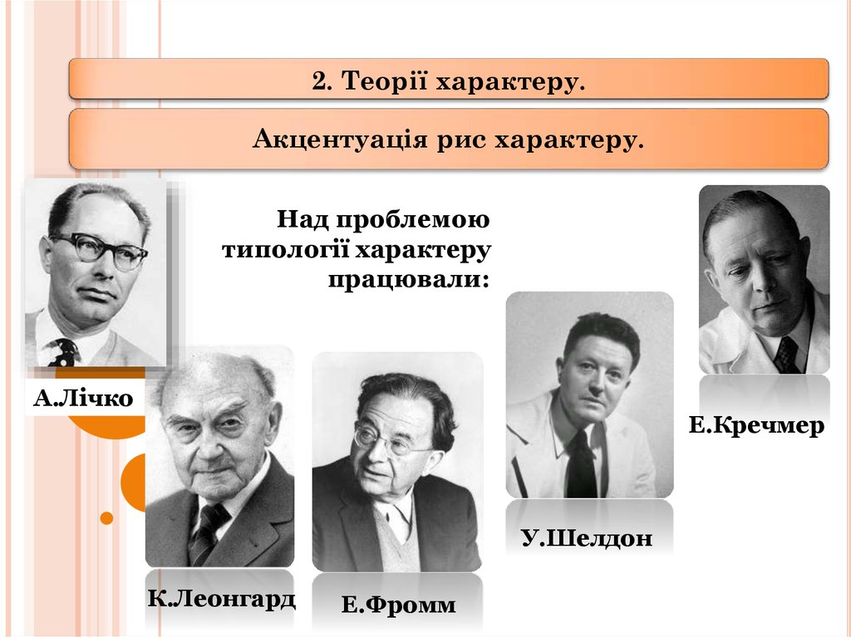

Slide 42
Найвідоміші типології
Конституційні типології характеру пов'язують характер з особливостями зовнішності людини, будовою тіла (Кречмер, Шелдон).
Акцентуальні типології пояснюють особливості характеру виявленням окремих рис та їх сукупностей, що становлять крайні варіанти психічної норми та межують з психопатіями (Леонгард, Лічко)
Соціальні типології визначають характер на основі ставлення людини до суспільства та моральних цінностей (Фромм, Шостром).

Slide 43
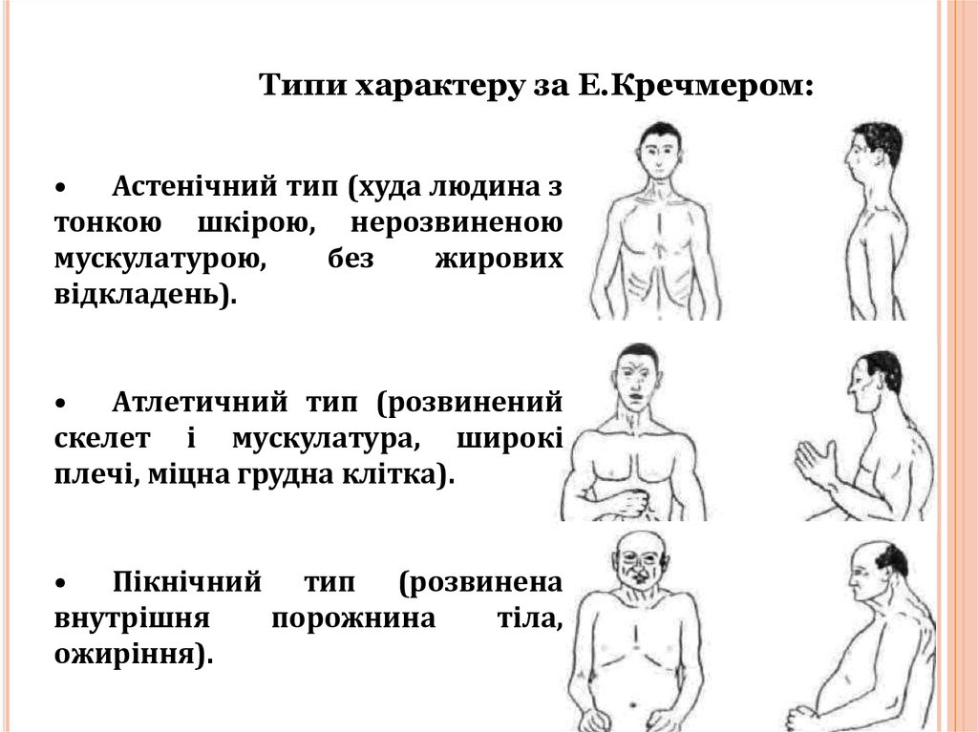

Slide 44
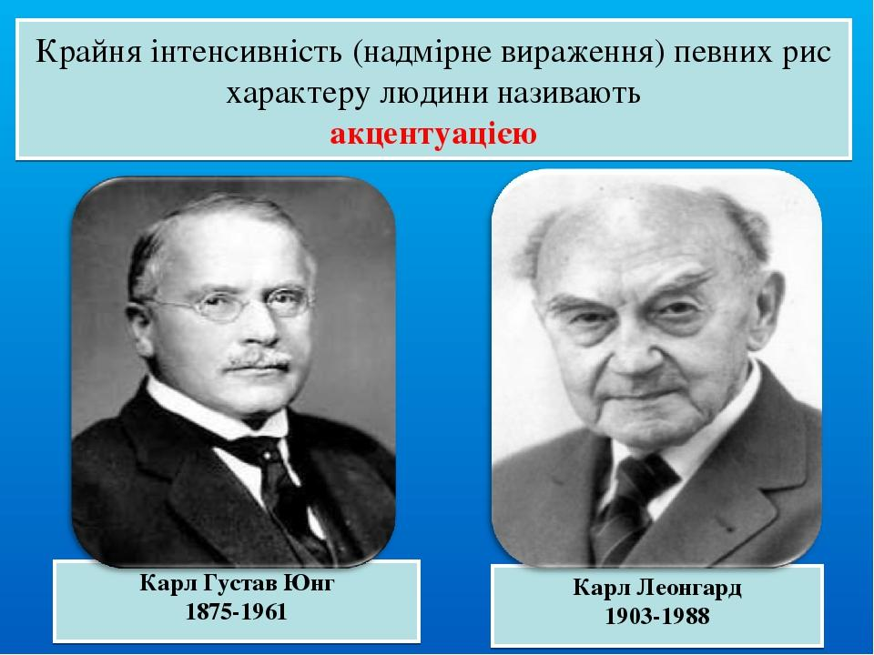

Slide 45
Акцентуація характеру - перебільшений розвиток окремих властивостей характеру на шкоду іншим, у результаті чого погіршується взаємодія з оточуючими людьми. Вираженість акцентуації може бути різноманітною - від легкої, помітної лише найближчому оточенню, до крайніх варіантів, коли треба замислюватися, чи немає хвороби - психопатії.
Психопатія - хвороблива потворність характеру (при зберіганні інтелекту людини), у результаті різко порушуються взаємовідносини з оточуючими, психопати можуть бути навіть соціально небезпечні для інших людей. Але на відміну від психопатії акцентуації характеру виявляються не постійно, з роками можуть суттєво згладитися, наблизитися до норми.

Slide 46
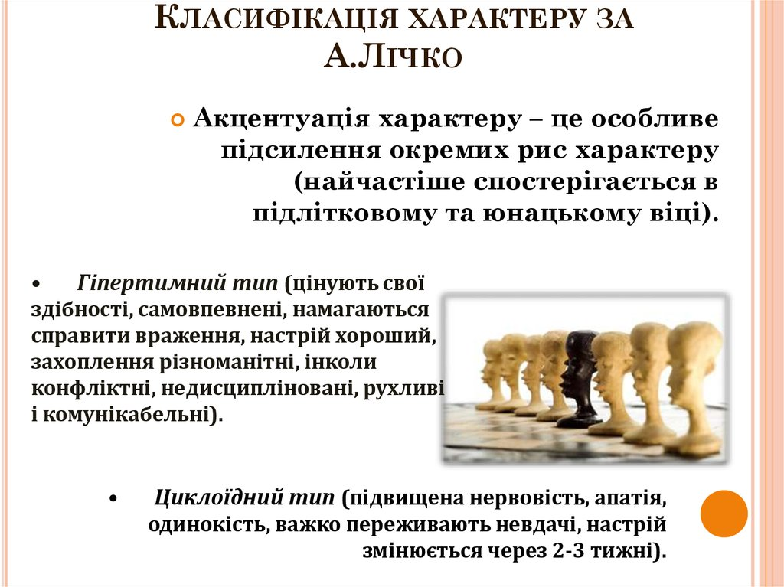

Slide 47
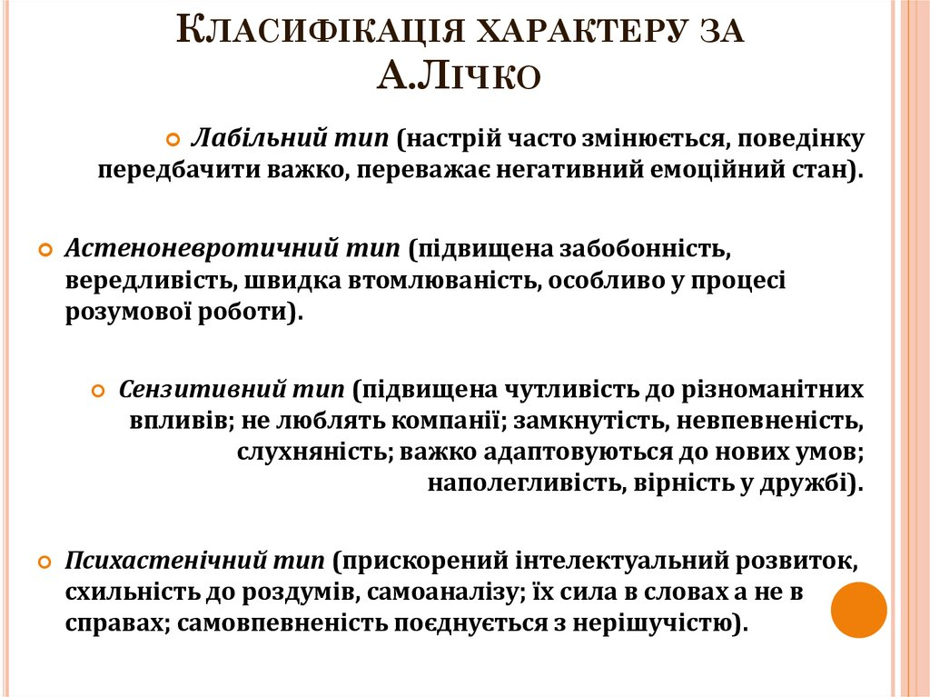

Slide 48
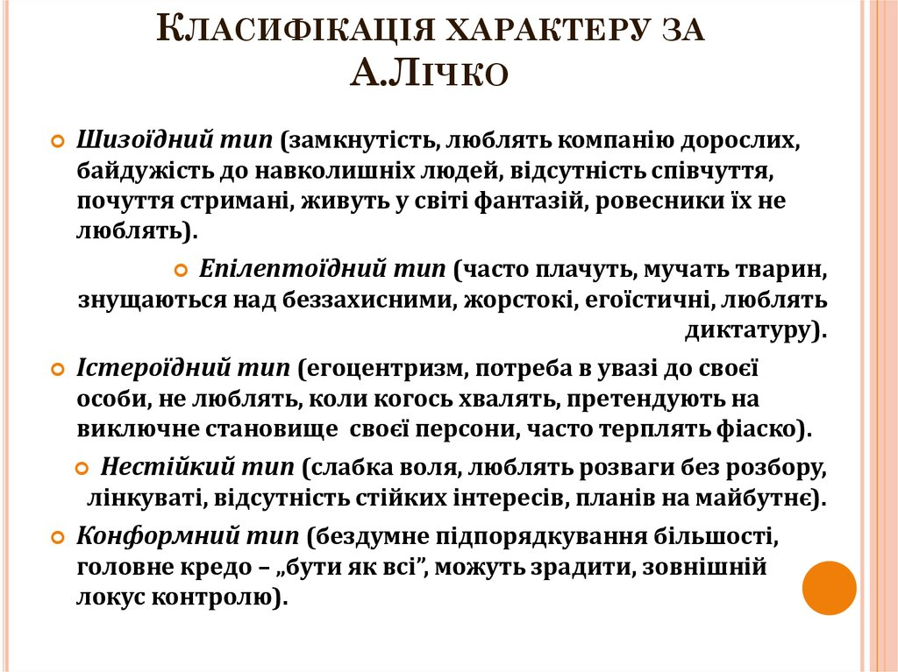

Slide 49
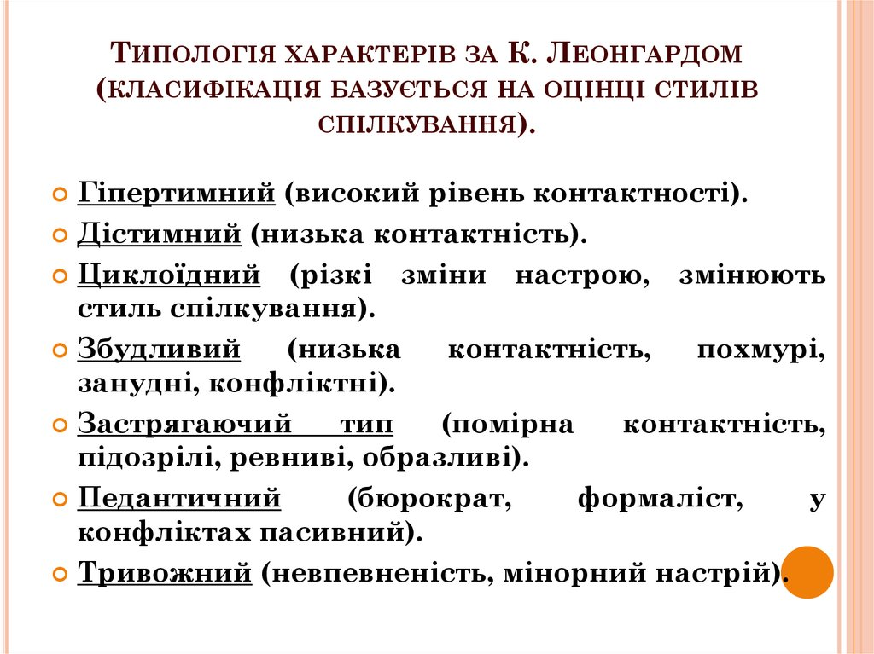

Slide 50
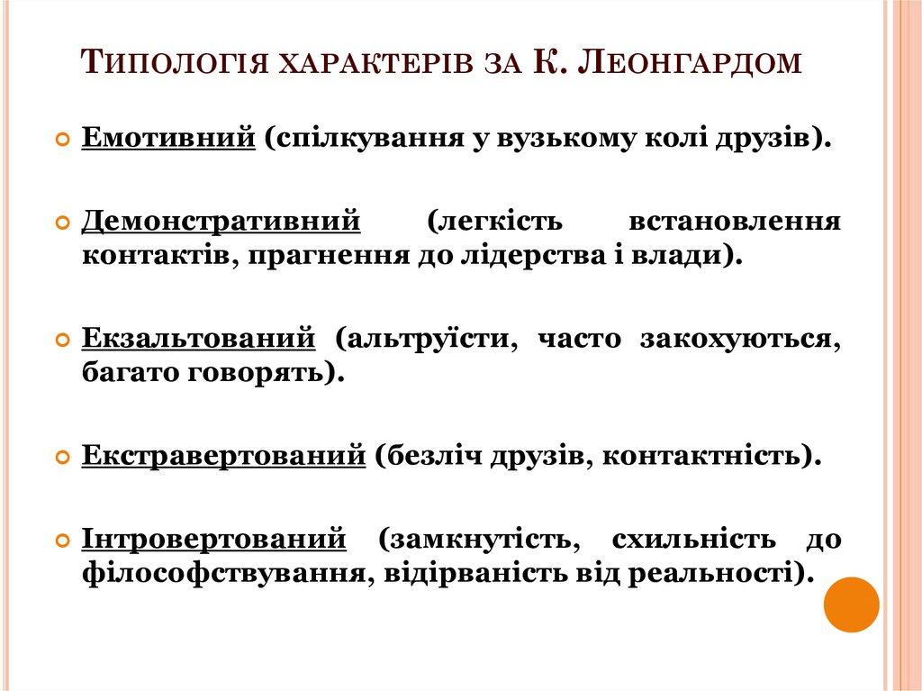

Slide 51
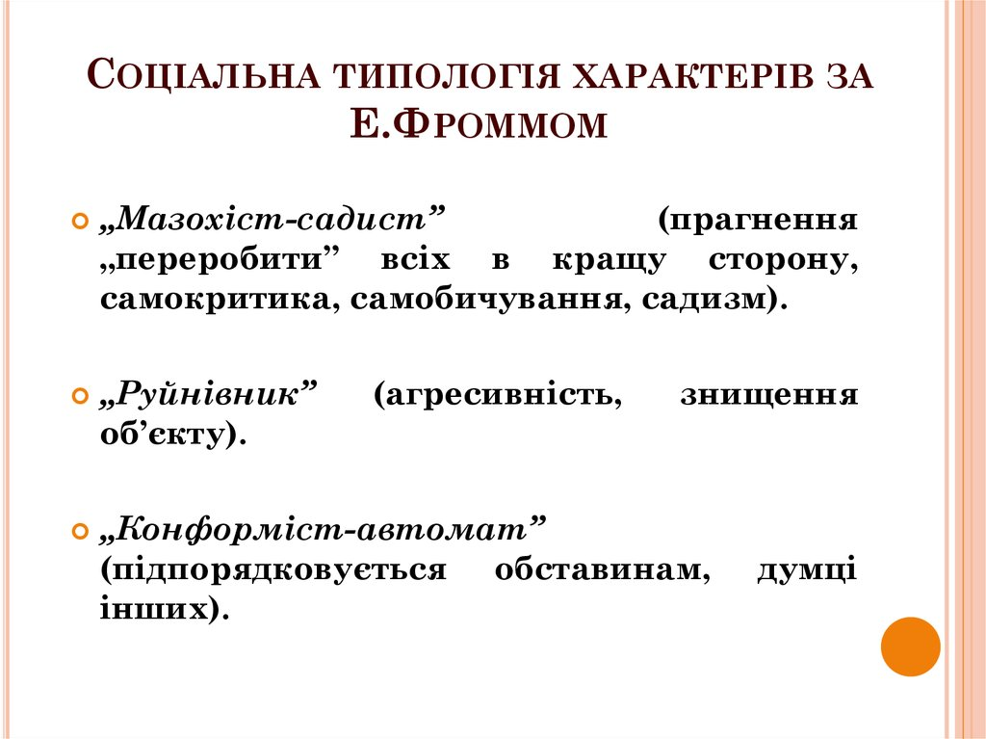

Slide 52
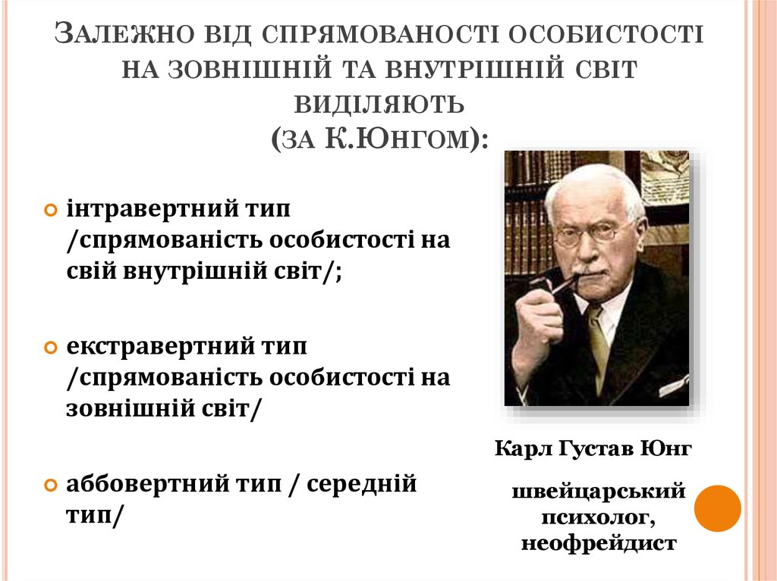

Slide 53


